Slide 1
nerdnam
AI 맞춤형 지원서 코치
경험은 한 번 정리하고,
방향은 공고마다
내 경험을 근거로, 나다운 지원서를 준비합니다.
프로젝트 소개
Notes:
nerdnam은 기술스택, 경력, 프로젝트를 한 번 정리해 두고 채용공고마다 작성 방향을 제안하는 AI 지원서 코치입니다. 이 자료는 서비스 기획과 화면 시안을 소개합니다.
출처: /Users/mapi/project/nerdnam/SPEC-nerdnam/기획서.md (1장 개요)
/Users/mapi/project/nerdnam/SPEC-nerdnam/design/index.html

Slide 2
개발자의 지원서 준비가 어려운 이유
01
공고마다 달라지는 강조점
같은 경험도 회사가 요구하는 역량에 맞춰 다시 정리해야 합니다.
02
성과가 잘 드러나지 않는 경험
개발한 기능을 나열하면 문제 해결 과정과 기여가 묻힙니다.
03
매번 다시 설명해야 하는 이력
범용 챗봇에는 배경을 반복해서 입력하고, 결과의 사실도 확인해야 합니다.
주요 대상 이직을 준비하는 1~7년차 개발자
nerdnam
02
Notes:
주요 타깃은 경험은 쌓였지만 공고별로 정리하는 데 어려움을 느끼는 1~7년차 개발자입니다. 신입과 부트캠프 수료생도 프로젝트 경험을 중심으로 활용할 수 있습니다. 문제 설명은 기획서의 사용자 가설이며 시장 조사 결과나 측정치가 아닙니다.
출처: /Users/mapi/project/nerdnam/SPEC-nerdnam/기획서.md (1장 배경과 문제, 타깃 사용자)

Slide 3
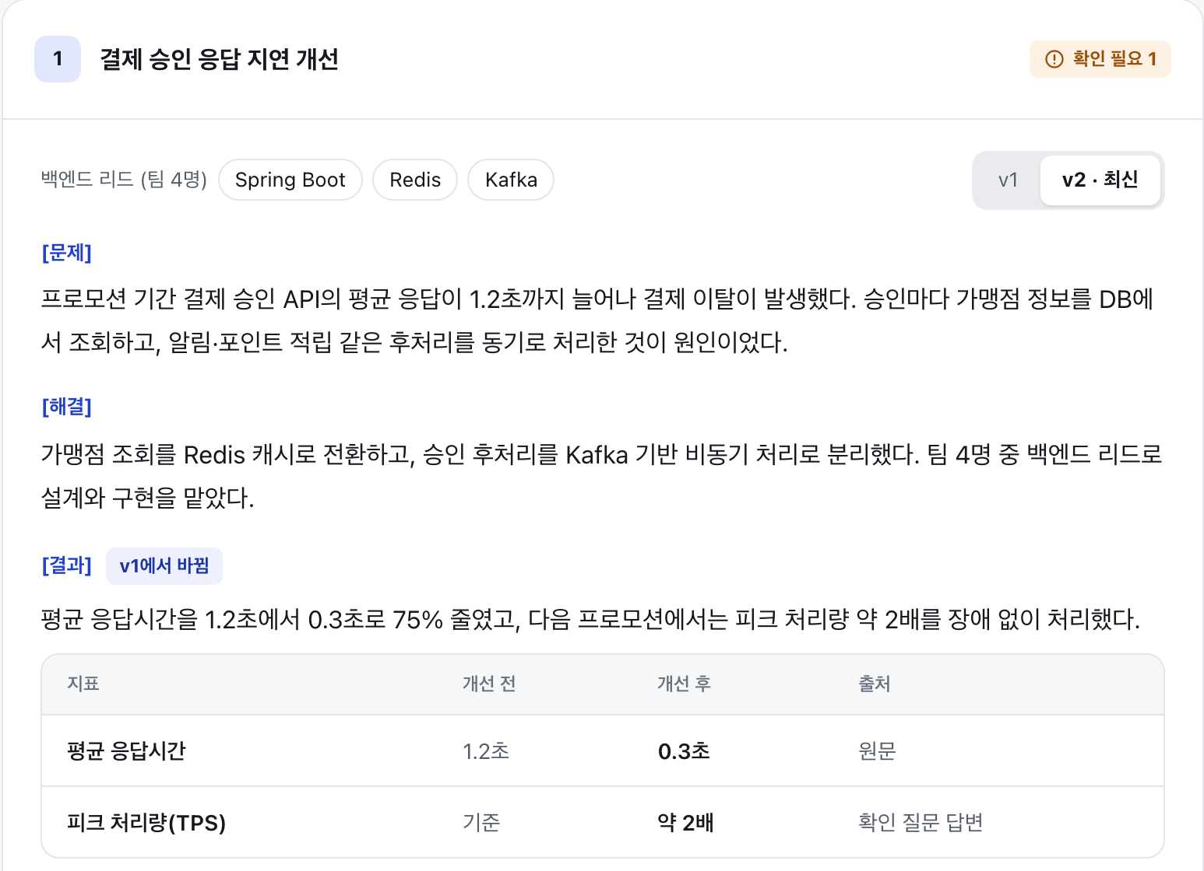
내 경험을 검토하고 저장
프로젝트를
문제·해결·결과로
AI가 프로젝트를 사례로 나누고,
사용자는 내용을 수정·확정합니다.
빠진 사실은 확인 질문으로 보완하고
확정한 사례만 경험 라이브러리에 저장합니다.
검토 화면 시안 일부 · 예시 데이터
nerdnam
03
Notes:
기술스택, 경력, 프로젝트를 입력하면 AI가 프로젝트를 사례 단위로 나눕니다. 사용자는 원문 근거를 확인하고 각 사례를 확정하거나 제외합니다. 빠진 사실을 AI가 추측하지 않도록 확인 질문을 사용합니다. 확정한 사례만 이후 공고 매칭에 활용합니다. 화면의 응답시간 등 수치는 가상의 사용자 경험 예시이며 nerdnam의 성능 지표가 아닙니다.
출처: /Users/mapi/project/nerdnam/SPEC-nerdnam/기획서.md (2장 사용자 흐름, F1~F3)
/Users/mapi/project/nerdnam/SPEC-nerdnam/design/review.html
/Users/mapi/project/nerdnam/SPEC-nerdnam/design/assets/js/review.js

Slide 4
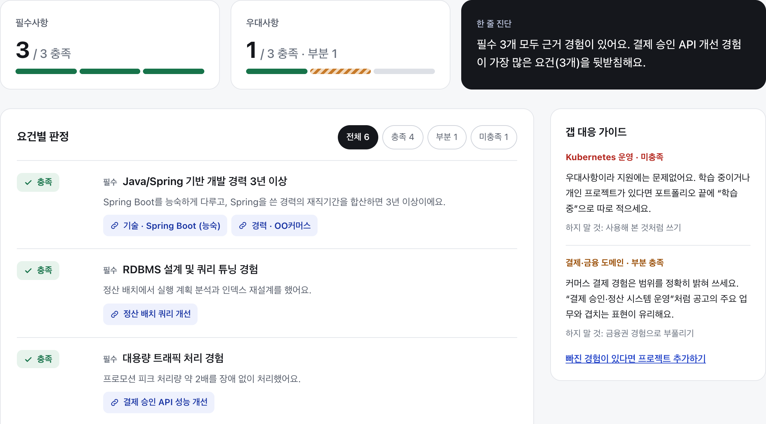
공고 요건과 내 경험을 연결
요건마다
근거를 확인
필수·우대사항을 입력하면
저장된 경험에서
관련 사례를 찾습니다.
충족 여부와 판정 이유,
부족한 요건의 대응 방향을
함께 확인합니다.
적합도 리포트 시안 일부 · 예시 데이터
nerdnam
04
Notes:
공고는 필수사항과 우대사항 등을 고정 양식에 직접 입력합니다. RAG 검색으로 관련 경험을 찾고 요건별로 충족, 부분 충족, 미충족, 판단 불가를 판정합니다. 적합도 리포트는 근거와 갭 대응 가이드를 보여 줍니다. 화면의 충족 수치는 예시 공고와 예시 경력을 기준으로 한 시안 데이터입니다.
출처: /Users/mapi/project/nerdnam/SPEC-nerdnam/기획서.md (F4~F5, 5.4 RAG 파이프라인)
/Users/mapi/project/nerdnam/SPEC-nerdnam/design/report.html
/Users/mapi/project/nerdnam/SPEC-nerdnam/design/assets/js/report.js

Slide 5
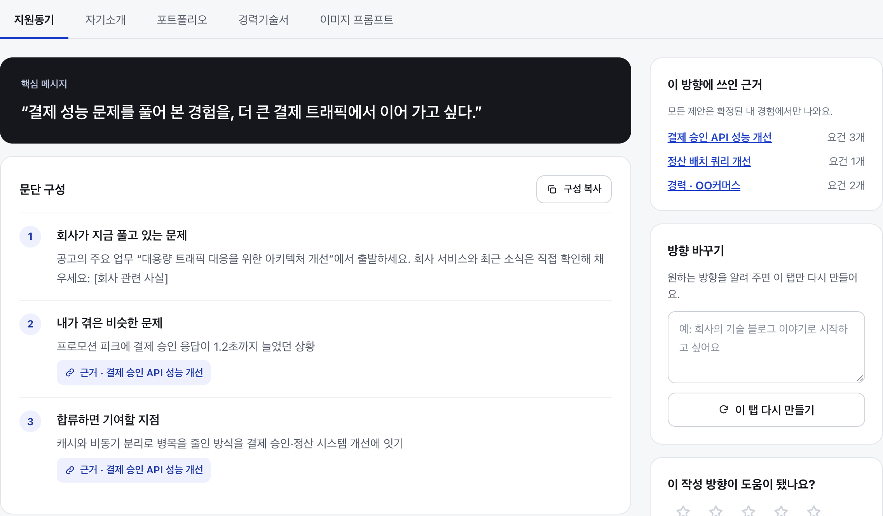
서류별로 작성 방향을 제안
무엇을, 어떤 순서로
쓸지 제안
지원동기와 자기소개,
포트폴리오와 경력기술서의
구성과 강조점을 잡습니다.
제안에 쓰인 경험 출처를 확인하고,
자기 목소리로 완성합니다.
작성 방향 시안 일부 · 예시 데이터
nerdnam
05
Notes:
서류 4종의 핵심 메시지, 문단 구성과 근거 경험을 제안합니다. 포트폴리오용 이미지 생성 프롬프트도 제공합니다. MVP는 완성 원고의 대필이나 이미지 직접 생성보다 작성 방향과 근거 제시에 초점을 둡니다. 화면은 지원동기 탭의 예시입니다.
출처: /Users/mapi/project/nerdnam/SPEC-nerdnam/기획서.md (F5~F6, 9.2 MVP 범위)
/Users/mapi/project/nerdnam/SPEC-nerdnam/design/guide.html
/Users/mapi/project/nerdnam/SPEC-nerdnam/design/assets/js/guide-data.js

Slide 6
팀원 소개
문장혁
백엔드, 인프라
팀장
박준우
프론트엔드, 인프라
김민규
모델 서빙, 인프라
nerdnam
06
Notes:
문장혁은 팀장으로 백엔드와 인프라를 담당합니다. 박준우는 프론트엔드와 인프라를 담당하고, 김민규는 모델 서빙과 인프라를 담당합니다.
출처: 사용자가 제공한 팀원 이름과 역할.

